Slide 1

Strategi Peningkatan Sertifikasi Halal bagi UMKM
Dr. Dien Mardhiyah, SE., MSi
MOOC 2022

Slide 2

Jumlah UMKM yang tersertifikasi Halal
UMKM yang sudah tersertifikasi halal masih 1% (Menteri Keuangan, 2021)
Dari 65 juta UMKM, hanya 650 ribu UMKM yang sudah tersertifikasi halal

Slide 3
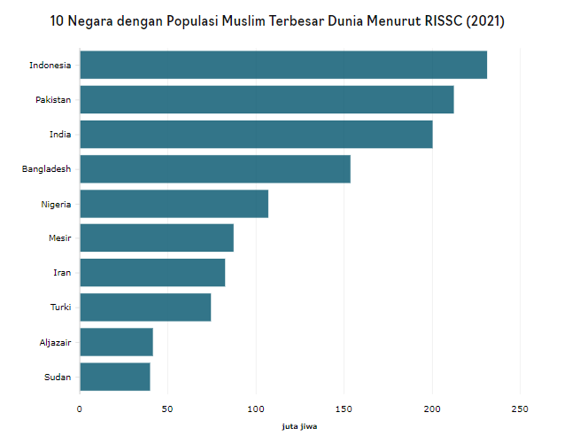
Padahal, Kebutuhan Produk Halal sangat tinggi di Indonesia
Dengan jumlah penduduk muslim sebesar 231,06 juta, maka besar pula jumlah permintaan akan produk halal di Indonesia, sebab umat muslim cenderung memilih mengonsumsi produk halal (Kurniawati, 2020)

Slide 4
Ditambah, terdapat aturan yang mengikat UMKM agar memiliki sertifikasi halal
Pasal 67 UU No. 33 Tahun 2014 mengenai kewajiban sertifikasi halal untuk produk yang diperjual-belikan
Pasal 3 UU No. 33 Tahun
2014 Tentang Jaminan Produk Halal

Slide 5


Kendala UMKM dalam mengurus sertifikasi halal
Anggaran
Pengetahuan
Terbatasnya ketersediaan anggaran untuk pengurusan sertifikasi halal
rendahnya pengetahuan serta pemahaman UMKM tentang halal
dan proses sertifikasi halal
Saat ini tercatat lebih dari 65 juta UMKM yang tersebar di seluruh Indonesia. Jika hanya 1 persen, berarti sekitar 650.000 yang memiliki sertifikasi halal (Data KemenKeu, 2021)
Berdasarkan data Kepala Pusat Kajian Sains Halal Lembaga Penelitian dan Pengabdian kepada Masyarakat Institut Pertanian Bogor,Profesor Khaswar Syamsu (2021)

Slide 6


Oleh karena itu, Strategi Peningkatan Sertifikasi Halal bagi UMKM yang bisa dilakukan yakni:
01
02
Literasi terkait Pentingnya Sertifikasi Halal bagi UMKM
Literasi Halal dan Sertifikasi Halal bagi UMKM
03
04
Pendampingan terkait Pengurusan Sertifikasi Halal bagi UMKM
Bantuan terkait Pendanaan Pengurusan Sertifikasi Halal bagi UMKM
Untuk memberikan pengetahuan mengenai halal dan sertifikasi halal bagi UMKM
Untuk memberikan motivasi UMKM terkait sertifikasi halal
Agar bisa membantu UMKM jika terjadi kendala dalam proses pengurusan sampai jadi
Untuk membantu UMKM yang terkendala dana dalam mengurus sertifikasi halal

Slide 7

01
Literasi terkait Pentingnya Sertifikasi Halal bagi UMKM
Kesadaran halal yakni reflek kesadaran yang harus dimiliki oleh setiap pribadi muslim untuk senantiasa mencari dan memproduksi produk halal sesuai dengan syariat islam (Shaari et al., 2013). UMKM juga seharusnya memiliki kesadaran tersebut, sebab memproduksi dan menjual produk kepada masyarakat.
Dengan adanya kesadaran halal pada diri UMKM, maka UMKM cenderung akan semakin sadar untuk segera mengurus sertifikasi halal, karena sadar bahwa UMKM wajib memberikan kepastian akan kehalalalan produk yang mereka jual kepada konsumen.
Literasi pentingnya sertifikasi halal bagi UMKM akan memberikan motivasi bagi UMKM mengenai alasan mendasar dan urgent UMKM untuk memiliki sertifikasi halal. Sehingga diharapkan akan menggerakkan UMKM untuk segera mengurus sertifikasi halal.

Slide 8

02
Literasi Halal dan Sertifikasi Halal bagi UMKM
Literasi Mengenai konsep halal penting bagi UMKM agar UMKM bisa membedakan produk halal dan tidak, serta bagaimana proses dari bahan mentah hingga sampai ke konsumen, semua memenuhi kaidah halal Syariah Islam.
Selain itu, UMKM juga perlu untuk diberikan pengetahuan terkait sertifikasi halal, mengenai apa out sertifikasi halal dan bagaimana prosedur pengurusan sertifikasi halal, agar UMKM semakin paham prosedurnya.

Slide 9


03
Pendampingan terkait Pengurusan Sertifikasi Halal bagi UMKM
Salah satu kendala UMKM belum memiliki sertifikasi halal, yakni karena merasa bahwa proses mengurus sertifikasi halal sangat rumit dan belum mengetahui cara mengurusnya
Sehingga, perlu adanya pendampingan dari awal hingga akhir terkait pengurusan sertifikasi halal, dengan demikian, saat UMKM ada kendala, maka dengan adanya pendampingan, bisa memperlancar pengurusan sertifikasi halal bagi UMKM
Pendampingan ini bisa mempercepat dan meningkatkan jumlah angka UMKM yang tersertifikasi halal

Slide 10

04
Bantuan terkait Pendanaan Pengurusan Sertifikasi Halal bagi UMKM
Rp 650K
1
Untuk usaha mikro dan kecil
Rp 8 juta
Ada beberapa UMKM yang masih kecil, tidak mampu untuk membayar biaya sertifikasi halal, sehingga perlu bantuan dana agar produk mereka tersertifikasi halal.
2
Untuk usaha menengah produk makanan
Rp 12,5 juta
3
Usaha besar dan / atau berasal dari luar negeri
Permohonan perpanjangan sertifikat halal
Usaha Mikro & kecil: Rp 200k
Usaha Menengah : Rp 2,4 juta
Usaha besar dan/atau berasal dari luar negeri: Rp 5 juta
4

